Slide 1
Пифагор (ок. 580 – ок. 500 г.г до н.э.)
математик, философ, мистик.

Slide 2
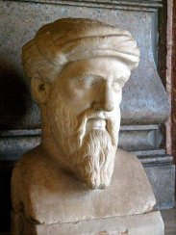
«Жизнь подобна игрищам:
иные приходят на них состязаться, иные — торговать, а самые счастливые — смотреть».
Пифагор.

Slide 3
Пифагорейская школа
Пифагорейцами было сделано много важных открытий в арифметике и геометрии, в том числе:
--теорема о сумме внутренних углов треугольника;
--о строение правильных многоугольников и деление плоскости на некоторые из них;
--геометрические способы решения квадратных уравнений;
--деление чисел на чётные и нечётные, простые и составные; введение фигурных, совершенных и дружественных чисел;
--доказательство того, что не является рациональным числом;
--создание математической теории музыки и учения об арифметических, геометрических и гармонических пропорциях и многое другое.

Slide 4
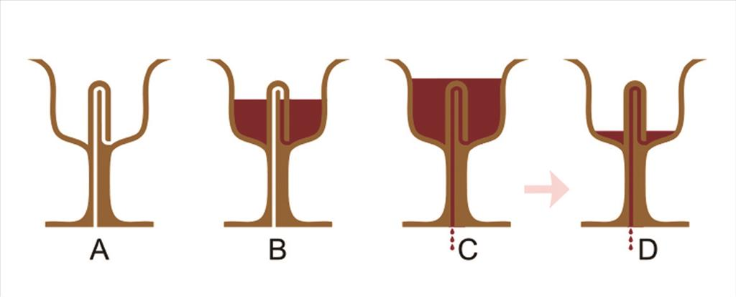
Кружка Пифагора или кружка жадности

Slide 5
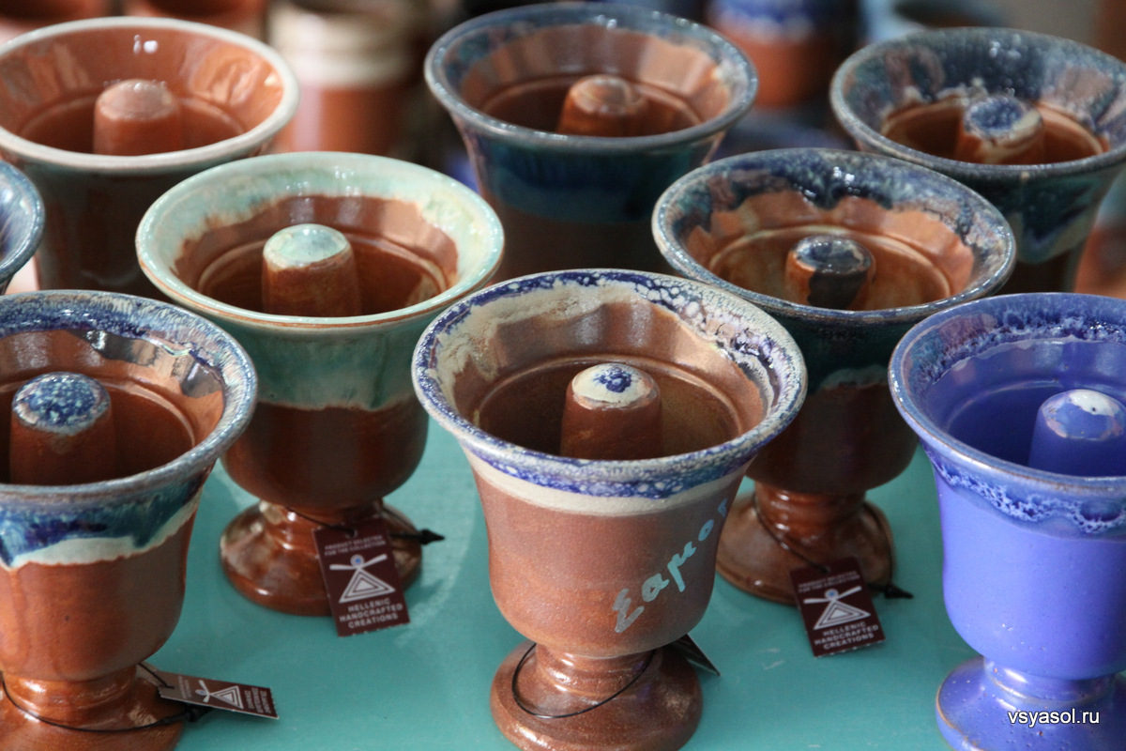
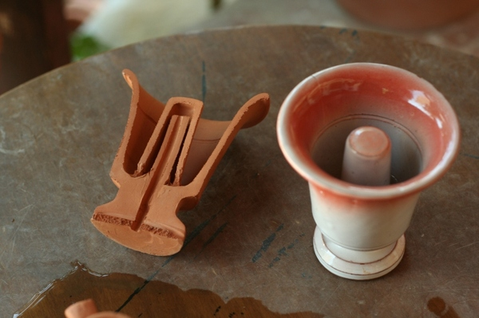
Кружка Пифагора или кружка жадности

Slide 6
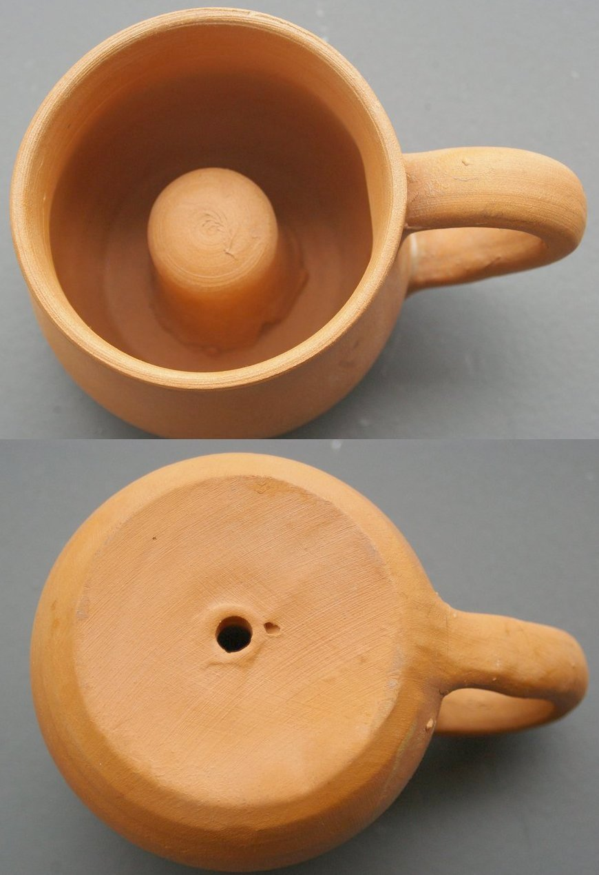
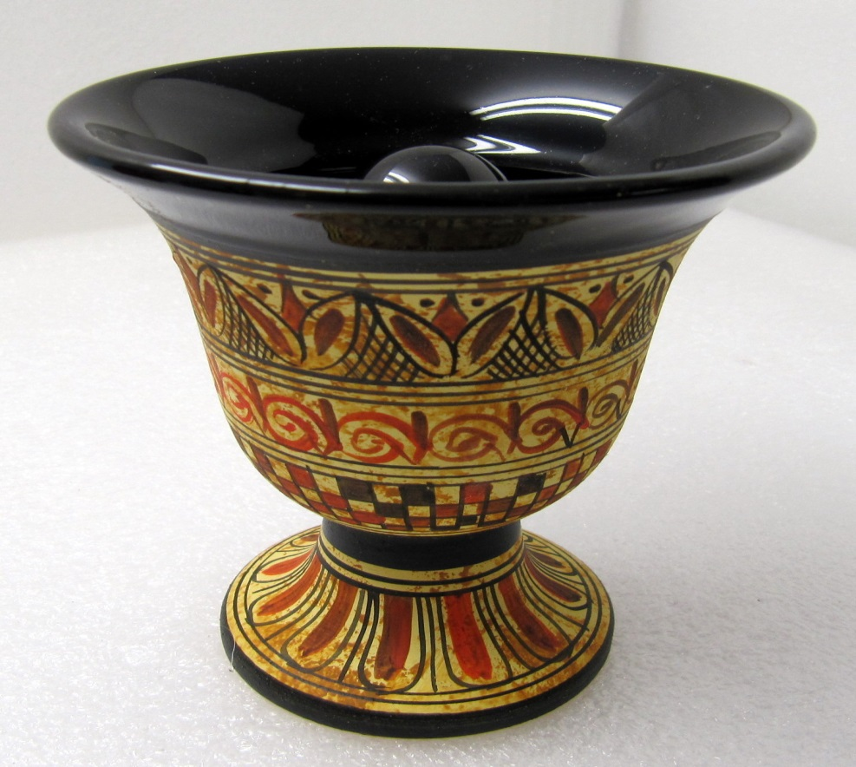
использование гидростатического давления

Slide 7
Теорема Пифагора
На данный момент в научной литературе зафиксировано 367 доказательств данной теоремы. Вероятно, теорема Пифагора является единственной теоремой со столь внушительным числом доказательств. Такое многообразие можно объяснить лишь фундаментальным значением теоремы для геометрии. Разумеется, концептуально все их можно разбить на малое число классов. Самые известные из них: доказательства методом площадей, аксиоматические и экзотические доказательства (например с помощью дифференциальных уравнений). Через подобные треугольники.

Slide 8
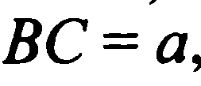
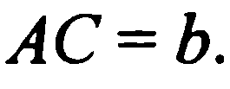
Теорема Пифагора: в прямоугольном треугольнике квадрат гипотенузы равен сумме квадратов катетов

Slide 9
